Slide 1

薪酬福利及个人所得税宣讲
宣讲人：人力资源部赖函
2024年9月

Slide 2


目录
01
薪酬体系概述
02
薪酬确定与调整
03
薪酬发放
04
福利待遇（年金部分）
05
个人所得税概述
06
个人所得税计算方法
07
个人所得税汇算清缴

Slide 3


01
薪酬体系概述

Slide 4


定义及重要性
薪酬体系定义
薪酬体系是指企业为员工提供的包括岗位工资、工龄工资、津补贴、绩效工资等在内的各种报酬方式，其目标是激励员工的工作积极性和提高企业的竞争力。
1
薪酬体系重要性
薪酬体系是企业吸引和留住人才的重要手段，合理的薪酬体系可以提高员工满意度，增强工作积极性，从而提升企业的整体运营效率。
2

Slide 5
薪酬体系组成
薪酬结构定义
固定工资构成
浮动工资构成
薪酬结构是分公司根据员工的工作性质、工作表现等因素，设定并实施的一种对员工的报酬分配机制。由固定工资和浮动工资组成。
固定工资是薪酬体系的基础部分，由岗位工资、工龄工资、津补贴组成，通常与员工的岗位、职务、学历、工龄、职称等挂钩，是员工收入的重要组成部分。
绩效是薪酬体系的浮动部分，根据员工的工作表现和达成的业绩目标来确定，旨在激发员工的工作积极性和创新能力。
薪酬结构比例
固定部分约占薪酬的35%，浮动部分约占薪酬的65%。
薪酬构成比例可根据工资总额及分公司实际情况，适时进行调整。

Slide 6
固定工资组成
固定工资=岗位工资+工龄工资+津补贴
岗位工资是根据岗位对分公司的相对价值以及员工的职位等级而设立的保障性薪酬，是员工薪酬中的主要固定部分，以现金形式按月发放。
工龄工资是分公司对员工的工作经验和劳动贡献积累给予承认和补偿的工资项目，按员工实际工龄分段累积计算，以现金形式按月发放。《工龄工资对照表》详见《四川成渝高速公路股份有限公司成仁分公司员工薪酬管理办法》附件
津补贴是为辅助完成工作而以固定现金形式发放的带有福利性质的薪酬。

Slide 7
岗位工资的确定
岗位工资的确定方法
根据岗位价值评估的结果及岗位序列设置薪级与薪档，薪级薪档间适度拉开级差与档差。
不同岗位根据员工学历、工作年限、职称情况的综合积分，匹配相应的职位等级，职位等级与薪酬等级一一对应。

Slide 8
固定工资在薪酬体系中的作用
1
固定工资的稳定性
固定工资是员工薪酬体系的基础，其稳定性对于员工的生活质量和工作积极性有着重要影响。
固定工资的激励作用
固定工资作为固定的收入部分，可以提供一定的保障，同时也能对员工的工作表现产生激励作用。
2
3
固定工资在薪酬结构中的位置
固定工资在薪酬体系中占据重要地位，它与绩效工资、福利待遇等其他组成部分相互配合，共同构成了完整的薪酬结构。

Slide 9
浮动工资定义和组成部分
浮动工资的定义
浮动工资主要指绩效工资，是以绩效考核为基础，与部门绩效和个人绩效的完成情况相挂钩的激励性薪酬。
绩效工资的组成部分
绩效工资每年按一定比例分成三部分，一部分为月度预发绩效工资，一部分为年终预发绩效工资，一部分为年度清算工资。
奖金种类概述
奖金是薪酬体系的重要组成部分，主要包括年终奖、季度奖、项目奖等，它们旨在激励员工提高工作效率和质量。

Slide 10
02
薪酬确定与调整

Slide 11
薪酬初始定级与套档
确认员工岗位，以岗定薪。初始定薪在其所在岗位序列内，根据其学历、工作年限、职称/职业资格进行综合评定以定级套档。
员工薪酬个别调整
1.岗位调整
员工岗位调整后，岗变薪变。
2.晋级晋档
分公司根据员工胜任力评定工作，结合各级人才数量配置情况和工资总额情况，对符合条件的员工个人职级可进行调整。胜任力评估实行综合积分制，除初始积分外，新增积分评价因素主要包括绩效表现、荣誉奖励、学历、职业资格/职称等条件。职级调整的规则详见《员工薪级薪档管理办法》

Slide 12
薪酬普调
原则上，分公司适时由人力资源部根据工资总额、市场物价水平、行业同类岗位薪酬水平等因素综合拟定薪酬调整方案，按程序报分公司党委会审定后执行。薪酬调整可针对分公司所有的工作岗位，或具有代表性的某类工作岗位（如某序列或某层级）进行。
当本年工资总额高于或低于上年水平时，可在工资总额下达后对人均绩效工资进行调整。

Slide 13
03
薪酬发放

Slide 14
薪酬发放
1.岗位工资、工龄工资、津补贴按月支付。
2.绩效工资分为月度预发绩效工资、年终预发绩效工资、年度清算绩效工资三部分。
（1）月度预发绩效工资=月度预发绩效工资标准╳个人月度绩效考核系数-月扣款。
（2）年终预发绩效工资挂钩个人年度绩效系数兑现。
（3）年度清算绩效工资兑现：在次年成渝公司下达该年度工资总额后，根据工资总额余额，挂钩个人年度绩效系数进行清算。工资总额余额=成渝公司核定工资总额-（岗位工资+工龄工资+津补贴+月度预发绩效工资）*12-年终预发绩效工资。

Slide 15
薪酬核算时长
分公司按照21．75天／月的法定工时制度进行工资核算，特殊岗位在劳动合同中另行约定。
新员工、离职员工及岗位变动员工薪酬发放
1.新进员工当月工资按实际到岗天数计发。若有试用期的员工，试用期期间工资按劳动合同约定工资的80%且不低于当年用人单位所在地的最低工资标准发放，试用期满考核合格后，全额发放约定工资并开始发放绩效工资。
2.离职员工当月工资按实际在岗天数计发。
3.调岗调级人员从岗位、职位发生变动的次月起按新职位薪酬标准发放。

Slide 16
04
福利待遇（年金部分）

Slide 17
提供的福利类型及其价值
五险两金及商业保险的价值
福利类型概述
福利类型丰富多样，包括五险两金、商业保险等，这些福利不仅体现了分公司对员工的关怀，也有助于提高员工的满意度和忠诚度。
五险两金是企业提供的基本福利：包括养老保险、医疗保险（含生育保险）、失业保险、工伤保险、大病医疗保险、住房公积金、年金；商业保险为补充医疗保险和雇主责任险。以上福利为员工提供了全方位的保障，使员工在面临生活和工作中的风险时有所依靠。

Slide 18
补充养老保险（年金）
一、定义
企业年金是企业及其职工在依法参加基本养老保险的基础上，自主建立的补充养老保险制度。
二、缴费来源
所需费用由企业和职工个人共同缴纳，职工个人缴费由企业从职工个人工资中代扣。
三、缴费比例
单位比例为8%，个人比例为2%。
四、转移条件
离职，只能保留或者转移，不能领取
五、领取条件
退休、完全丧失劳动能力、身故、出国（境）定居。领取时需缴纳个人所得税。

Slide 19
补充养老保险（年金）
六、税收优惠政策
递延纳税（EET模式——缴费时免税，领取时交税）
免税注意事项：每年年中发布企业年金个人缴费部分免税上限，暂无须在个人当期工资缴纳个人所得税。超过免税规定限额的金额，并入个人当期工资，依法计征个人所得税。
达到法定领取条件时，已交税的个人缴费部分领取时不再计征个人所得税，暂未交税的个人缴费部分，在领取时按规定计征个人所得税。
缴费示例 | 发薪所属地当地当年年金免税上限为960元，作为当期工资应税金额的税前扣除项上限
姓名 | 员工年金月缴费基数（上年月平均工资） | 月年金个人账户 |  | 税前金额：税前免税扣除为纳税金额 | 税后金额：超过税前免税扣除上限的纳税金额
 |  | 企业缴费（8%） | 个人缴费（2%）
张三 | 20000 | 1600 | 400 | 400 | 0
李四 | 80000 | 6400 | 1600 | 960 | 640
暂未交税部分，领取时计征个人所得税
已交税部分，领取时不再计征个人所得税

Slide 20
补充养老保险（年金）
七、方案变更
由原交投计划账户管理人建信养老系统变更至蜀道计划工行系统
八、查询渠道
（一）有工行银行卡员工支持9种查询渠道：手机银行、个人网银、ATM、智能柜员机、电话银行、微信公众号、微信小程序、身份信息登陆、工银信使（手机短信）
（二）无工行银行卡员工支持4种查询渠道：微信公众号、微信小程序、身份信息登陆、工银信使（手机短信）
九、账户明细
原交投计划以账户余额形式转移合并到了蜀道计划，企业和员工只能查询转移时点的余额，无法查询账务明细。其中，员工能分别查询到转移时点的个人缴费和企业缴费账户余额。
转入后，在工行新增的缴费、支付等账务明细可以查询。

Slide 21




补充养老保险（年金）
十、各管理机构职责
托管人：农业银行
委托人
受托人
委托
· 开立资金和证券帐户
· 向投管人分配基金财产
· 清算、交割、估值
代缴退休员工个人所得税
蜀道集团
中国工商银行
· 签订受托合同
· 监督评估受托人
· 管理各下属公司
· 年金方案报备
……
· 选择监督评估
各管理人
· 制定、执行年金 运营管理方案
· 制定投资策略
……
信托
账管人：中国工商银行
委托
· 建立企业与个人账户
· 记录缴费及收益
· 计算年金待遇等
委托
投管人：共有8家（4家启动，4家备选）
· 进行投资、核对估值
· 建立风险准备金
· 控制投资风险

Slide 22
补充养老保险（年金）
十一、年金待遇领取
（一）领取材料
退休、完全丧失劳动能力领取
序号 | 资料名称 | 提交形式 | 备注
1 | 《待遇支付申请批量表》 《受益人信息采集批量表》 | 盖章扫描件+excel电子表 | 企业盖章
2 | 领取人银行卡复印件 | 扫描件 | 退休人员本人的银行卡
3 | 领取人身份证复印件 | 扫描件 | 身份证正反面复印件
4 | 退休证复印件或劳动能力鉴定机构出具的完全丧失劳动能力证明复印件 | 扫描件
出境定居领取
序号 | 资料名称 | 提交形式 | 备注
1 | 《待遇支付申请批量表》 《受益人信息采集批量表》 | 盖章扫描件+excel电子表 | 企业盖章
2 | 领取人银行卡复印件 | 扫描件 | 领取人本人的银行卡
3 | 领取人身份证复印件 | 扫描件 | 身份证正反面复印件
4 | 出境定居证明资料 （如移民签证、国外居住身份证等） | 扫描件

Slide 23
补充养老保险（年金）
十一、年金待遇领取
（一）领取材料
死亡领取（生前没有指定受益人）
序号 | 资料名称 | 提交形式 | 备注
1 | 《待遇支付申请批量表》 《受益人信息采集批量表》 | 盖章扫描件 | 企业盖章
2 | 受益人银行卡复印件 | 扫描件 | 受益人本人的银行卡（不得为死亡员工的银行卡）
3 | 医学死亡证明或火化证、户籍注销证明、法院宣告身故证明 | 扫描件
4 | 受益人身份证复印件 | 扫描件 | 受益人为多人时，所有人均需提供
5 | 公证处出具的企业年金继承权证明书或人民法院的判决书、裁定书、调解书等 | 扫描件 | 如果法律文书中没有证明关系，还需提供户籍证明等表明继承人与身故职工间的关系证明或相关声明扫描件
6 | 《权益支付确认书》 | 扫描件 | 如果法律文书中没有注明多名受益人的领取比例，还需提供所有受益人亲笔签字同意的《权益支付确认书》

Slide 24
补充养老保险（年金）
十一、年金待遇领取
（一）领取材料
死亡领取（生前指定受益人）
序号 | 资料名称 | 提交形式 | 备注
1 | 《待遇支付申请批量表》 《受益人信息采集批量表》 | 盖章扫描件 | 企业盖章
2 | 受益人银行卡复印件 | 扫描件 | 受益人本人的银行卡（不得为死亡员工的银行卡）
3 | 受益人身份证复印件 | 扫描件 | 受益人为多人时，所有人均需提供
4 | 医学死亡证明或火化证、户籍注销证明、法院宣告身故证明 | 扫描件

Slide 25
补充养老保险（年金）
十一、年金待遇领取
（二）领取期数测算
序号 | 领取类型 | 年金领取个税测算
1 | 退休 | 企业经办人在工行系统“待遇支付测算”，测算员工不同个人所得税率对应的领取期数或金额，由员工确定领取期数或金额
2 | 完全丧失劳动能力
3 | 出境定居 | 政策规定只能一次性领取，分摊12个月计算个税
4 | 死亡 | 政策规定只能一次性领取，分摊12个月计算个税
现行的7级超额累进个人所得税税率表
级数 | 全月应纳税所得额（含税级距） | 税率（%） | 速算扣除数
1 | 不超过3000元 | 3 | 0
2 | 超过3000元至12000元的部分 | 10 | 210
3 | 超过12000元至25000元的部分 | 20 | 1410
4 | 超过25000元至35,000元的部分 | 25 | 2660
5 | 超过35,000元至55,000元的部分 | 30 | 4410
6 | 超过55,000元至80,000元的部分 | 35 | 7160
7 | 超过80,000元的部分 | 45 | 15160
分摊12个月计算个税举例：
张三出境定居/死亡，年金个人账户余额为12万元，假设全部为税前金额全额纳税，分摊12个月计税金额：120000/12=10000元（对应的个人所得税七级累进税率为10%，速算扣除数为210元），应纳税额：（10000*10%-210）*12=9480元。

Slide 26
05
个人所得税概述

Slide 27
个人所得税的定义及其法律依据
个人所得税的定义
个人所得税（Personal income tax）是调整征税机关与自然人之间，在个人所得税的征纳与管理过程中所发生的社会关系的法律规范的总称，是国家对本国公民、居住在本国境内的个人的所得和境外个人来源于本国的所得征收的一种所得税。
个人所得税的法律依据
个人所得税的法律依据主要来自《中华人民共和国个人所得税法》，该法律规定了个人所得税的征收范围、税率、扣除项目等内容，保障了税收征管的公平性和合法性。
个人所得税的纳税义务人
个人所得税的纳税义务人包括在中国境内有住所或者无住所但在境内居住满一年的个人，以及在中国境内无住所又不居住，但有来源于中国境内的所得的个人，都有依法纳税的义务。

Slide 28
个税征收范围和申报缴纳流程
个税征收对象和标准
个人所得税是对工资收入、劳务报酬、稿酬、特许权使用费、经营所得、财产租赁/转让收入、利息、股息、偶然所得等各项收入的征收，根据不同的收入类型和金额，采用不同的税率进行计算。
个税申报方式和期限
个人所得税可以通过网上申报、邮寄申报等方式进行，同时需要按照规定的时间进行申报和缴纳，避免逾期产生的罚款。目前由分公司代扣代缴个税。
个税缴纳流程和注意事项
个人所得税的缴纳流程包括填写申报表、核对信息、缴纳税款等步骤，同时在缴纳过程中需要注意保存相关资料，以备后续的税务核查。

Slide 29
税率、起征点及扣除项目概览
1
个人所得税税率解析
个人所得税率根据收入水平的不同，分为7个等级，从3%到45%，体现了税收的递进性和公平性。
个人所得税起征点概述
个人所得税起征点为每月5000元，超过此标准的部分才需要缴纳个人所得税，这是我国对低收入者的一种保护。
2
个人所得税专项附加扣除项目介绍
个人所得税专项附加扣除项目包括住房租金、住房贷款利息、继续教育、赡养老人、3岁以下婴幼儿照护、子女教育、大病医疗等，这些扣除项目旨在减轻纳税人的经济负担，提高生活质量。
3
个人养老金抵扣
个人每年可自行缴纳个人养老金，享受个人所得税抵扣，年度缴纳上限为12000元。
4

Slide 30
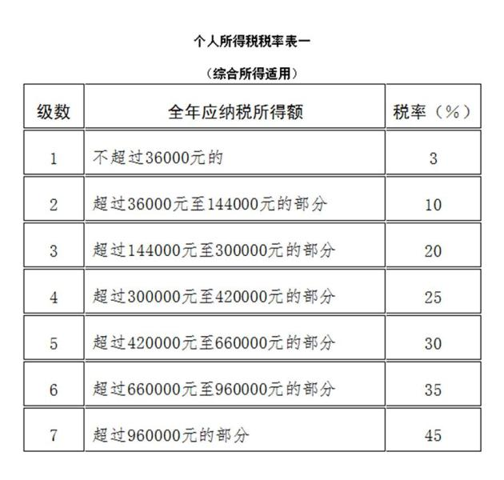
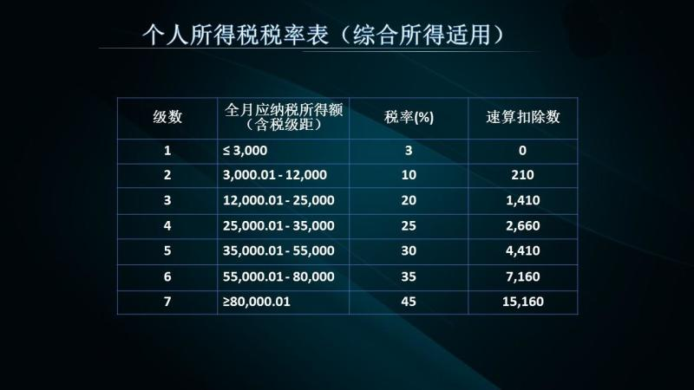
税率和速算扣除数
免征额：是在征税对象总额中免予征税的数额。它是按照一定标准从征税对象总额中预先减除的数额。免征额部分不征税，只对超过免征额部分征税。
综合所得适用税率表

Slide 31
专项扣除及专项附加扣除项目概览
专项扣除：养老、失业、医疗个人部分，公积金免税上限3763.44元，年金免税上限1254.48元（数据为2024年，每年更新）。
专项附加扣除：
住房租金：纳税人在主要工作城市没有自有住房而发生的住房租金支出，可以按照以下标准定额扣除：
（一）直辖市、省会（首府）城市、计划单列市以及国务院确定的其他城市，扣除标准为每月1500元；
（二）除第一项所列城市以外，市辖区户籍人口超过100万的城市，扣除标准为每月1100元；市辖区户籍人口不超过100万的城市，扣除标准为每月800元。
住房贷款利息：纳税人本人或者配偶单独或者共同使用商业银行或者住房公积金个人住房贷款为本人或者其配偶购买中国境内住房，发生的首套住房贷款利息支出，在实际发生贷款利息的年度，按照每月1000元的标准定额扣除，扣除期限最长不超过240个月。纳税人只能享受一次首套住房贷款的利息扣除。
继续教育：纳税人在中国境内接受学历（学位）继续教育的支出，在学历（学位）教育期间按照每月400元定额扣除。同一学历（学位）继续教育的扣除期限不能超过48个月。纳税人接受技能人员职业资格继续教育、专业技术人员职业资格继续教育的支出，在取得相关证书的当年，按照3600元定额扣除。

Slide 32
专项附加扣除项目概览
专项附加扣除：
赡养老人：纳税人赡养一位及以上被赡养人的赡养支出，统一按照以下标准定额扣除：
（一）纳税人为独生子女的，按照每月3000元的标准定额扣除；
（二）纳税人为非独生子女的，由其与兄弟姐妹分摊每月3000元的扣除额度，每人分摊的额度不能超过每月1500元。可以由赡养人均摊或者约定分摊，也可以由被赡养人指定分摊。约定或者指定分摊的须签订书面分摊协议，指定分摊优先于约定分摊。具体分摊方式和额度在一个纳税年度内不能变更。
3岁以下婴幼儿照护：纳税人未满三周岁的子女在照护期间产生的相关支出，按照按照每个子女每月2000元的标准定额扣除。
子女教育：纳税人的子女接受全日制学历教育的相关支出，按照每个子女每月2000元的标准定额扣除。
大病医疗：在一个纳税年度内，纳税人发生的与基本医保相关的医药费用支出，扣除医保报销后个人负担（指医保目录范围内的自付部分）累计超过15000元的部分，由纳税人在办理年度汇算清缴时，在80000元限额内据实扣除。
单独扣除：
个人养老金：根据各大银行开通路径自行缴纳，缴纳后下载缴纳凭证，来年个税清算汇缴时上传缴费凭证，享受免税政策。该项为自愿缴纳，年内可分次进行，年度缴费上限为12000元。

Slide 33
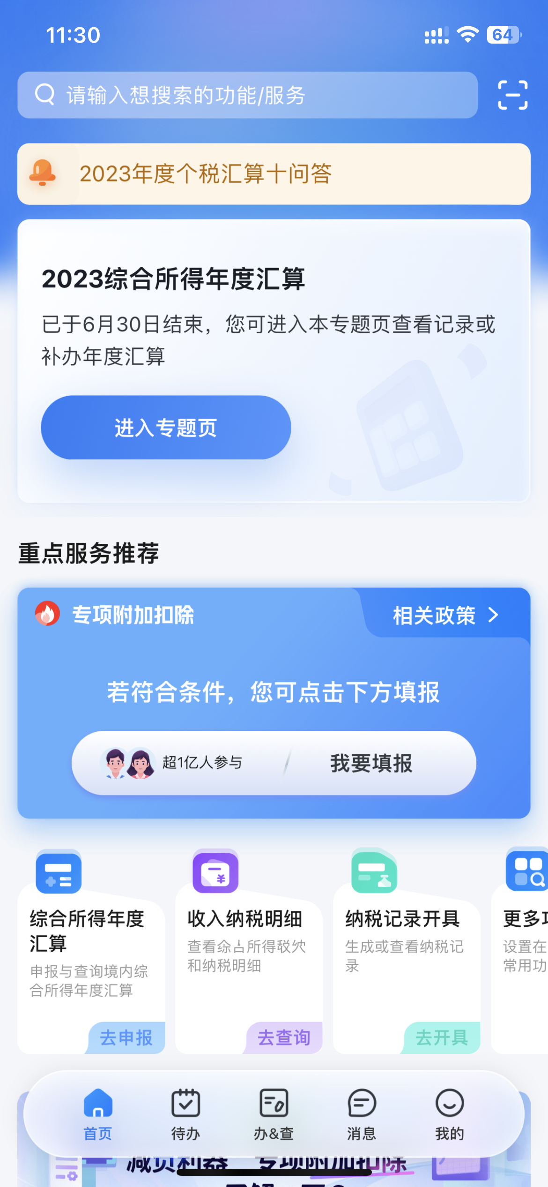
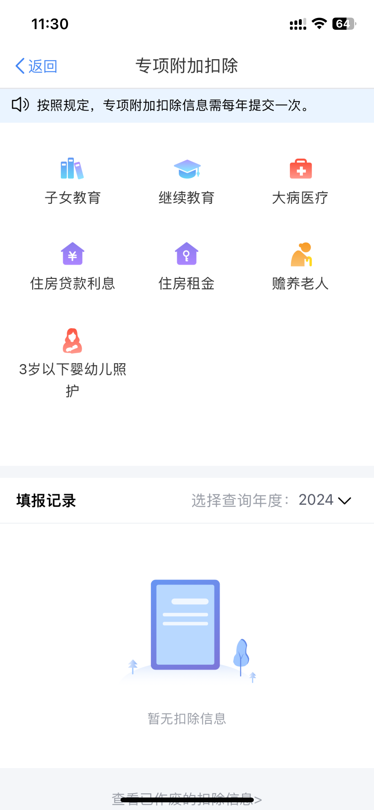
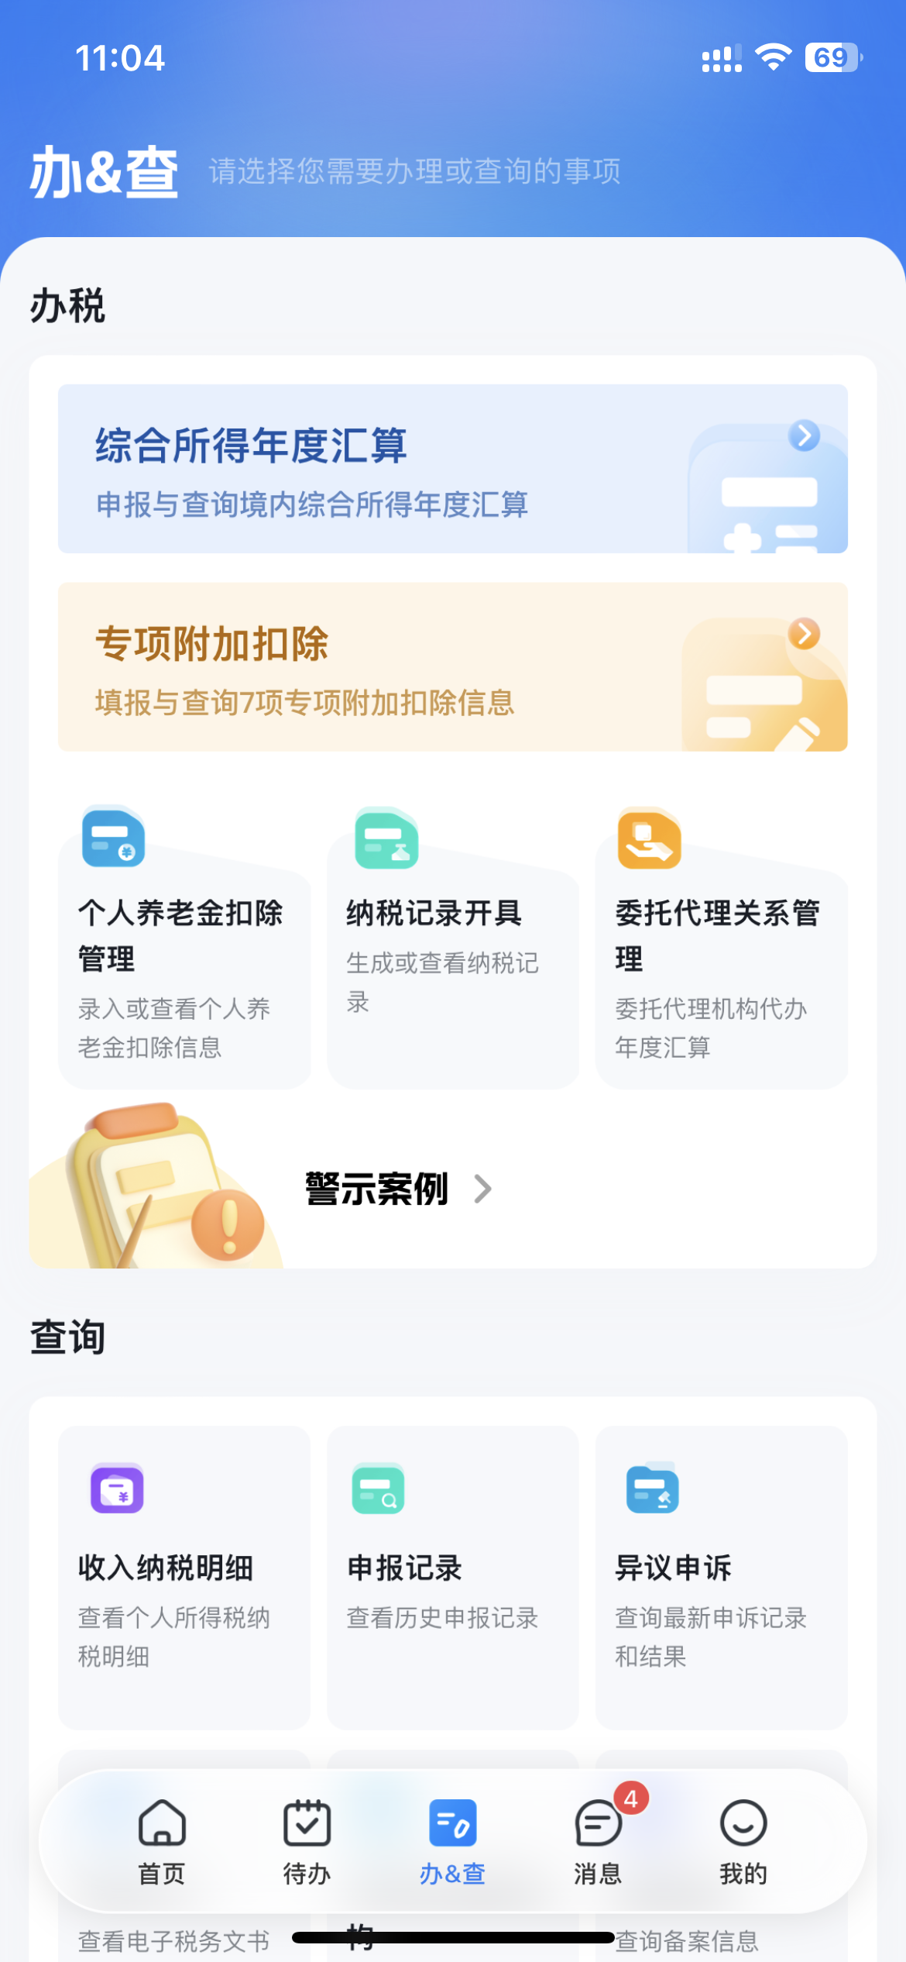
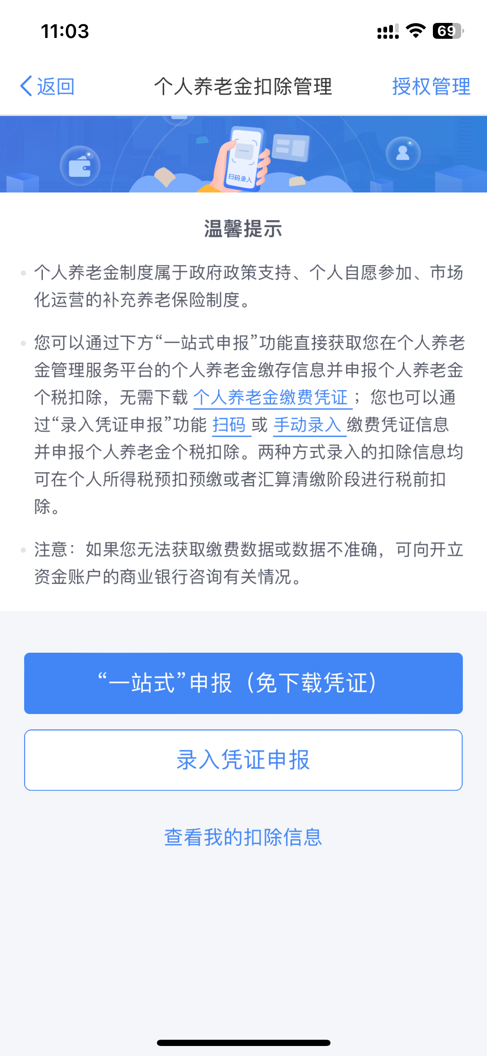
操作指南
专项附加扣除申请
其他扣除（个人养老金）申请

Slide 34
06
个人所得税计算方法

Slide 35
应纳税所得额的计算步骤
确定收入来源
首先，我们需要确定所有的收入来源，包括工资、奖金、股票期权等，这些都是计算应纳税所得额的依据。
扣除免税额度
其次，我们需要从总收入中扣除免税额度，这是根据国家税法规定的，超过这个额度的部分才需要缴纳个人所得税。详见《中华人民共和国个人所得税法》、《中华人民共和国个人所得税法实施条例》和相关的文件法规的规定
计算应纳税所得额
最后，我们用总的应税收入减去免税额度和各类扣除，得到的就是应纳税所得额，这是计算个人所得税的基础。

Slide 36
应纳税所得额的计算步骤
综合所得计算方法：
应纳税所得额=年收入- 60000元（起征点，每月5000元）- 专项扣除（三险两金等）-专项附加扣除 - 依法确定的其他扣除（个人养老金等）
例：假设某人年收入为170,000元，个人缴纳三险两金总额30,000元，专项附加扣除总额12,000元，则应纳税所得额 =170,000 - 60,000 - 30,000 - 12,000 = 68,000元。
应纳税额计算为：68,000 × 10% - 2,520 = 6,800 - 2520 =4280元。
一次性奖金所得计算方法（采用单独计税）：
超过36000元（含）-不超过144000元，扣除税费1080元，超36000元剩余部分进综合所得计税
超过144000元（含）-不超过300000元，扣除税费14190元，超144000元剩余部分进综合所得计税

Slide 37
07
个人所得税清算汇缴

Slide 38
年度综合所得税申报流程详解
个人所得税清算汇缴流程（每年3-6月清算上一年度个税）
个人所得税申报
注意事项
登陆个人所得税APP
综合所得年度汇算
选择对应年度开始申报
核对个人基础信息及受雇单位
核对收入，费用、免税收入和税前扣除项目
（注意收入中工资薪金需点入将奖金选择”单独计税“）
税款计算
提交申报
在申报个人所得税时，纳税人需注意填报信息的真实性、准确性，以及按时申报、缴税，避免因逾期申报或漏报而产生罚款等法律后果。

Slide 39
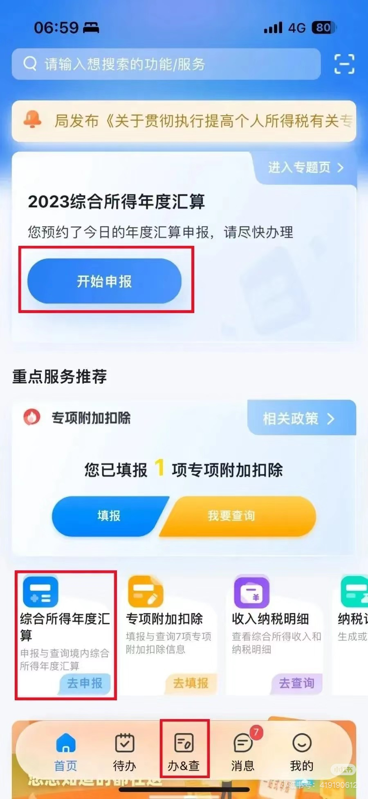
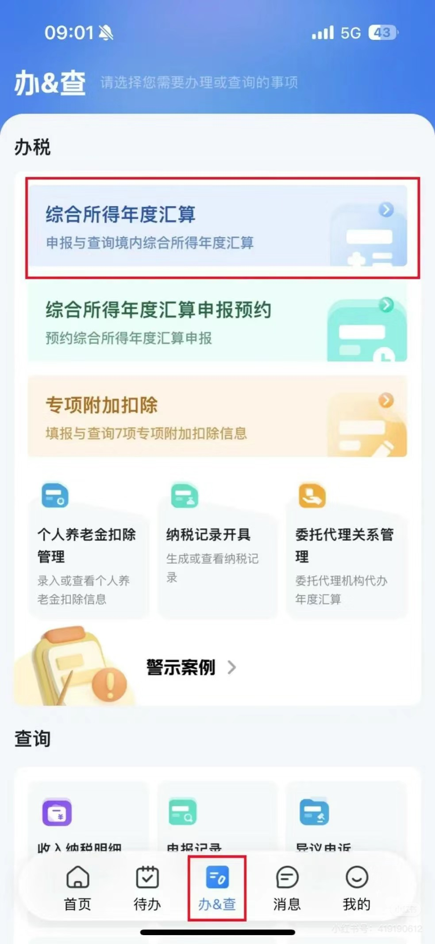
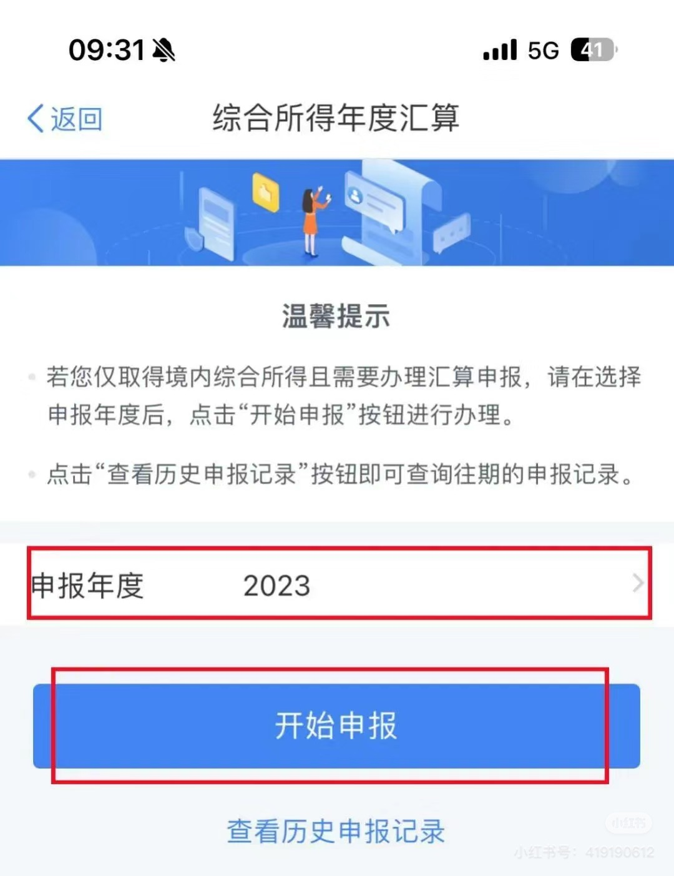
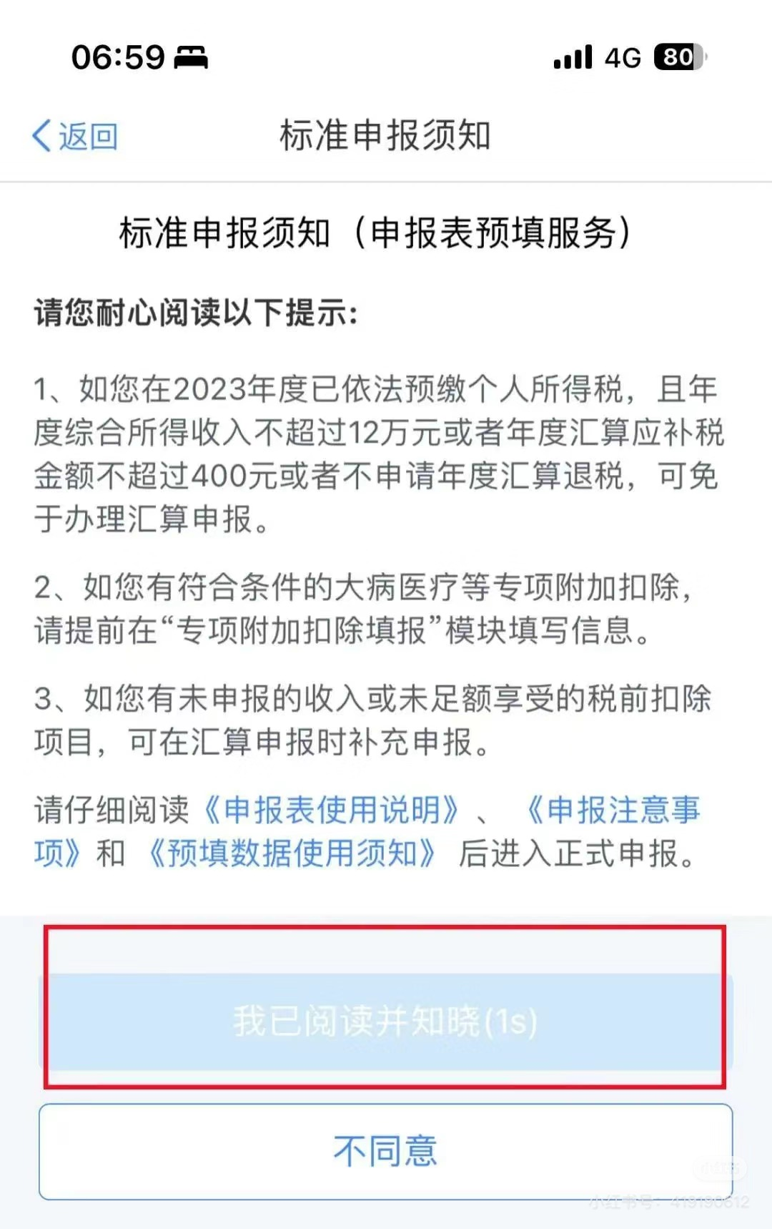
年度综合所得税申报流程详解

Slide 40
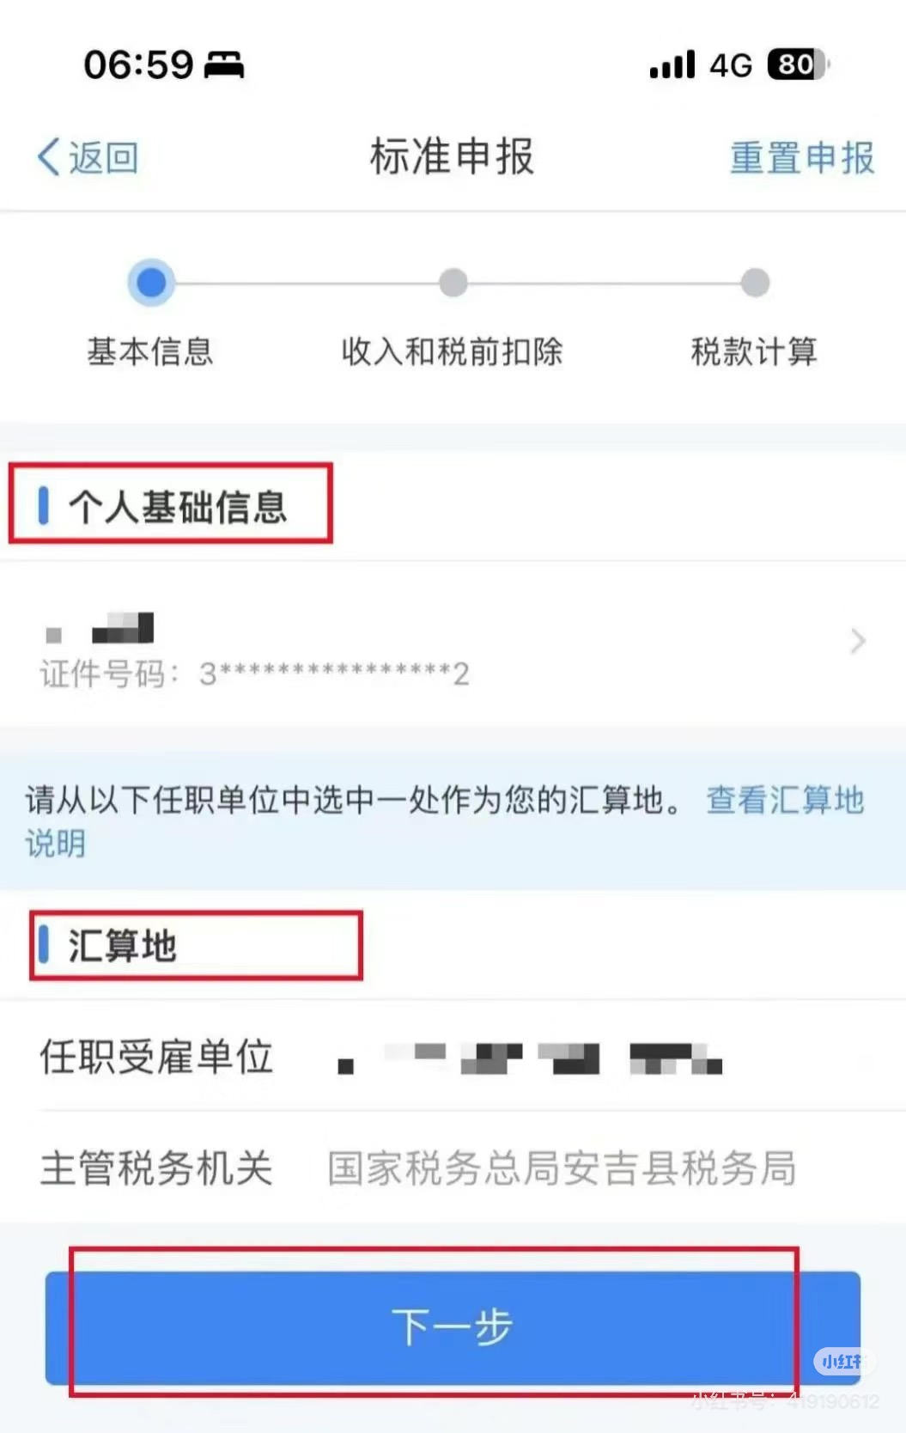
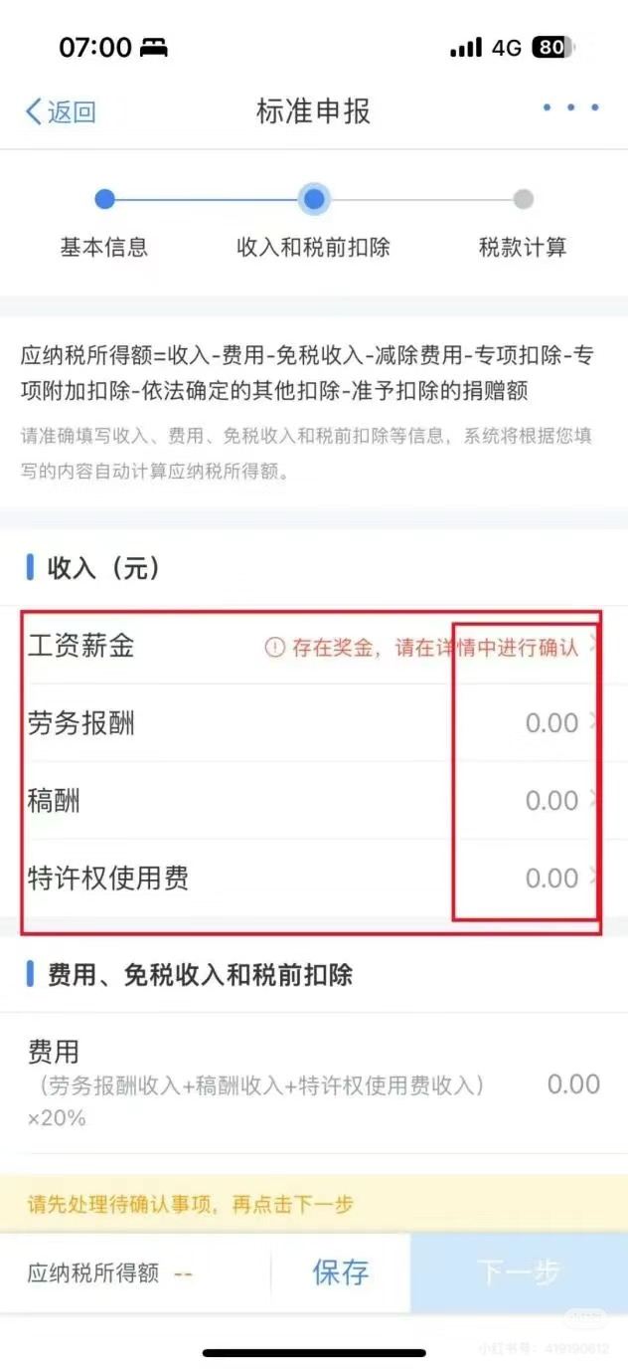
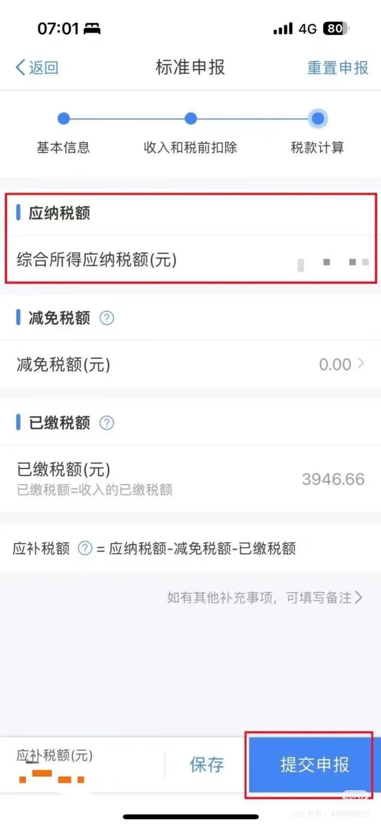
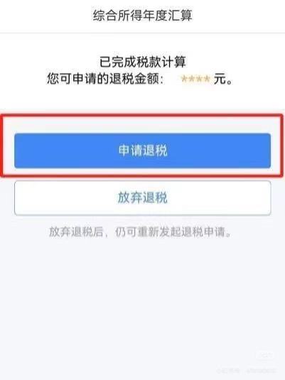
年度综合所得税申报流程详解

Slide 41
逾期申报与缴纳的后果及补救措施
逾期申报的罚款
个人所得税逾期申报，将按照税法规定，每日加收滞纳金，罚款金额会逐渐累积。
缴纳不足的后果
如果个人所得税缴纳不足，除了补交税款外，还可能面临罚息、滞纳金等额外负担，严重时甚至可能被追缴欠税并承担法律责任。
补救措施及建议
如遇逾期申报或缴纳不足的情况，应立即向税务机关申请延期申报或补充申报，同时积极筹划资金，尽快完成税务缴纳，避免进一步的法律风险。

Slide 42
谢 谢 大 家

